Slide 1
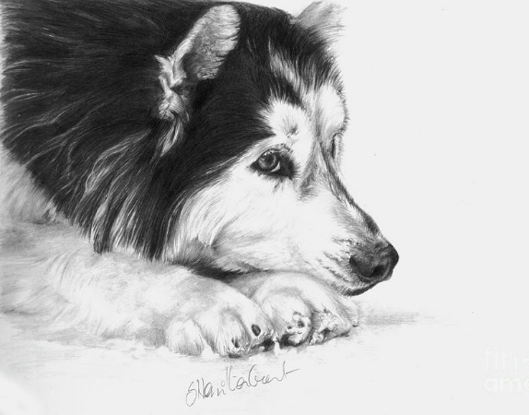
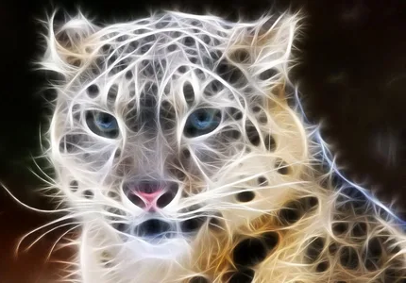
Чем отличаются?

Slide 2
Основы графических технологий
Гончаренко Наталья Николаевна

Slide 3
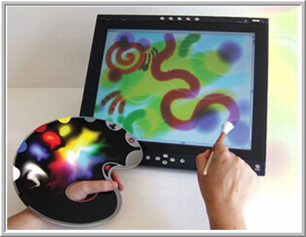
Определение
Компьютерной графикой называют область информационных технологий, в которой компьютер используется как инструмент для синтеза изображений, а также для обработки визуальной информации, полученной из реального мира.

Slide 4
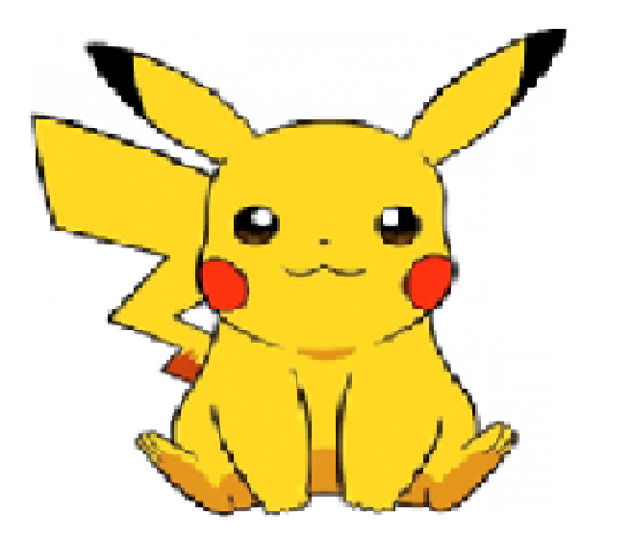
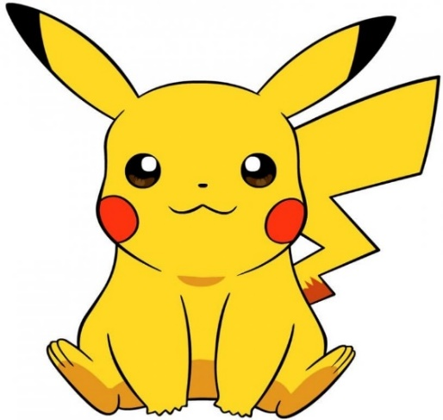
Что произошло с изображением?

Slide 5
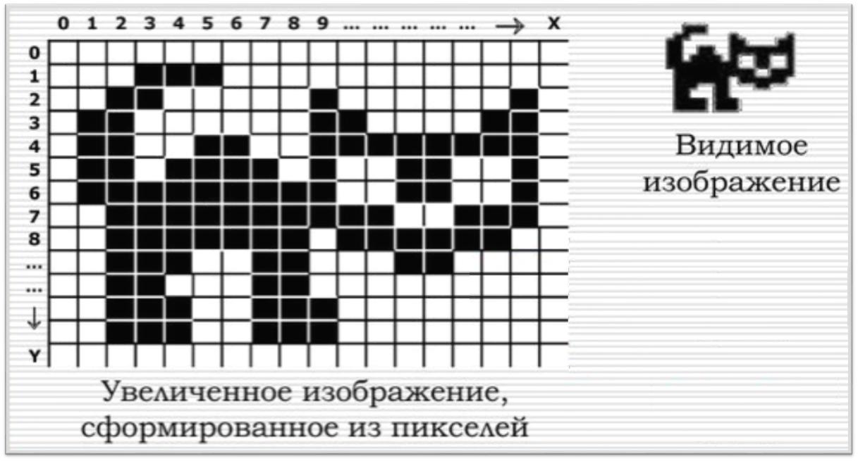

Slide 6
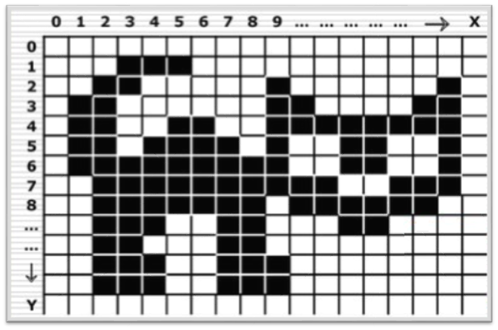
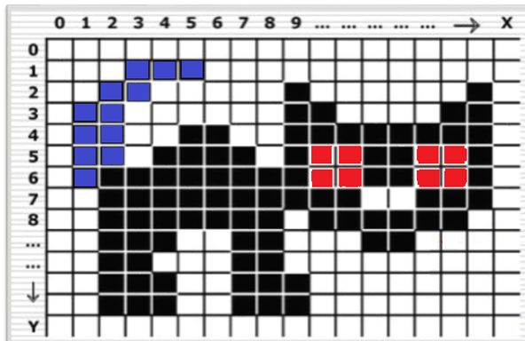

Slide 7
Дискретная структура изображений
Битовая глубина цвета – двоичный код размером i битов определяет цвет и оттенок каждого отдельного пикселя.
N = 2^{i}

Slide 8
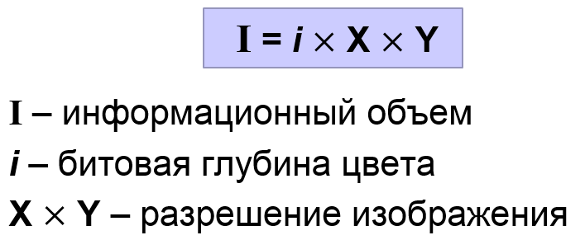
Информационный объем изображения

Slide 9
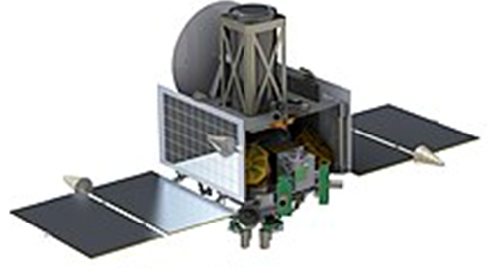
Микроспутник
Какие характеристики необходимо учитывать при передачи графического изображения?

Slide 10
Микроспутник
Характеристики:
объем памяти
глубина цвета
разрешение
скорость передачи
время для передачи

Slide 11
Задача 1.
Растровый графический файл содержит цветное изображение из 256 цветов размером 128*128 точек. Каков объем этого файла?

Slide 12
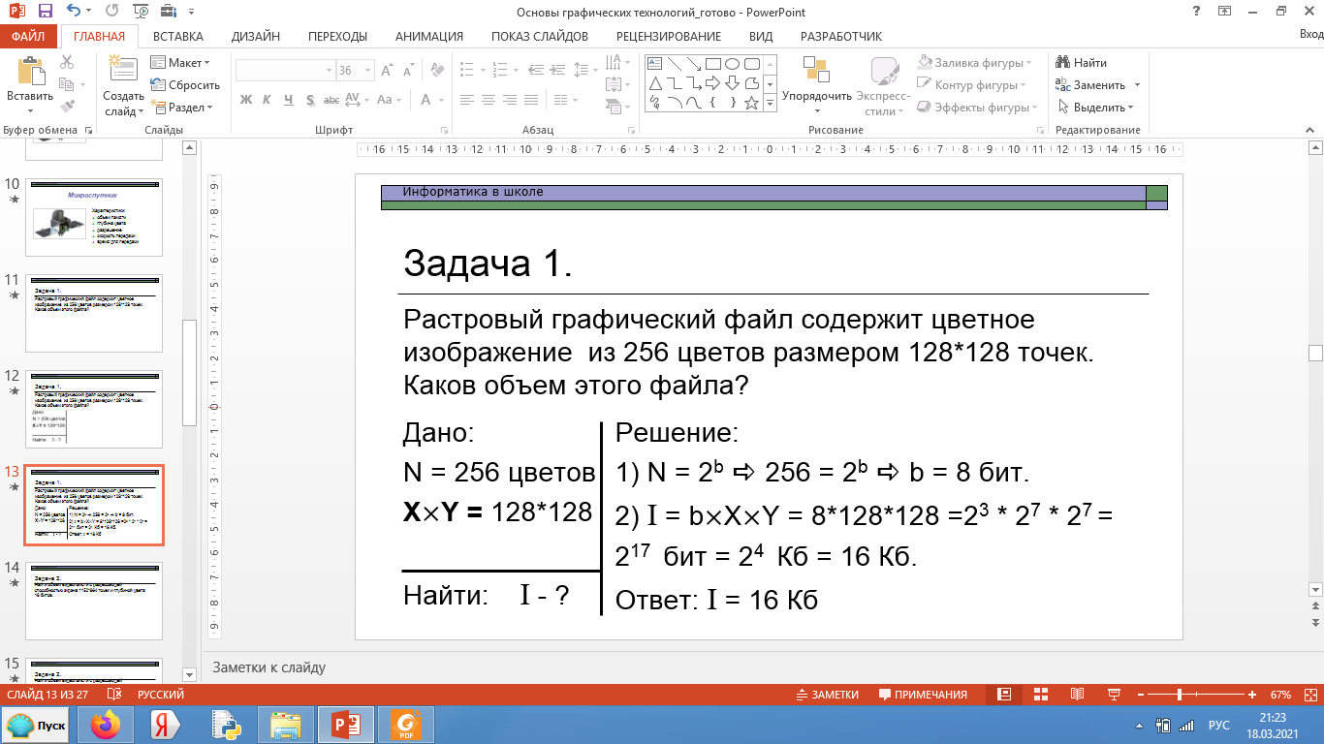
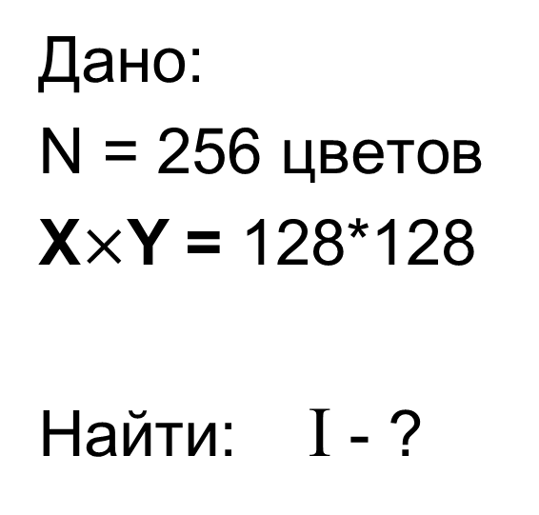
Задача 1.
Растровый графический файл содержит цветное изображение из 256 цветов размером 128*128 точек. Каков объем этого файла?
Дано:
N = 256 цветов
X$×$Y = 128*128
Найти: I - ?

Slide 13
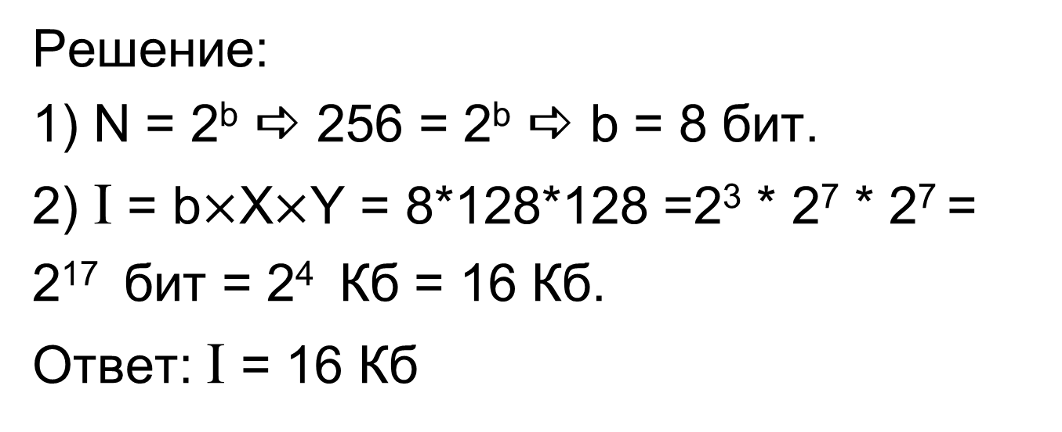
Задача 1.
Растровый графический файл содержит цветное изображение из 256 цветов размером 128*128 точек. Каков объем этого файла?
Дано:
N = 256 цветов
X$×$Y = 128*128
Найти: I - ?
Решение:
1) N = 2^{b}  256 = 2^{b}  b = 8 бит.
2) I = b$×$X$×$Y = 8*128*128 =2³ * 2⁷ * 2⁷ =
2¹⁷ бит = 2⁴ Кб = 16 Кб.
Ответ: I = 16 Кб

Slide 14
Задача 2.
Найти объем видеопамяти с разрешающей способностью экрана 1152*864 точек и глубиной цвета 16 битов.

Slide 15
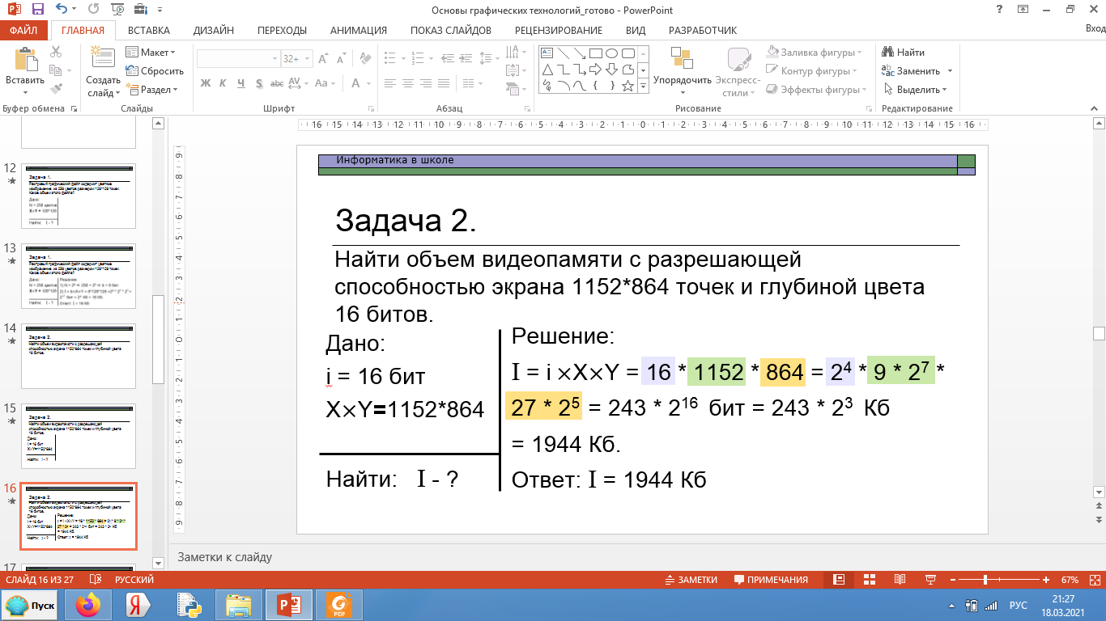
Задача 2.
Найти объем видеопамяти с разрешающей способностью экрана 1152*864 точек и глубиной цвета 16 битов.

Slide 16
Задача 2.
Найти объем видеопамяти с разрешающей способностью экрана 1152*864 точек и глубиной цвета 16 битов.

Slide 17
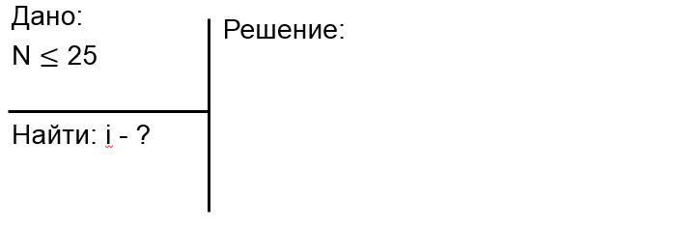
Задача 3.
Найдите максимальную глубину цвета, если количество цветов в палитре не превышает 25.

Slide 18
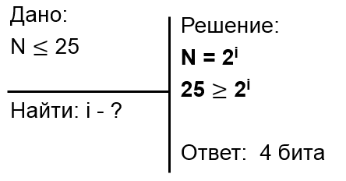
Задача 3.

Slide 19
Задача 4.
Автоматическая фотокамера микроспутника производит растровые изображения размером 1200 на 900 пикселей. При этом объём файла с изображением не может превышать 900 Кбайт, упаковка данных не производится. Какое максимальное количество цветов можно использовать в палитре?

Slide 20
Задача 4.
Дано:
Найти:
Решение:
Ответ:

Slide 21
Задача 5.
Сколько секунд потребуется микроспутнику, передающему информацию со скоростью 32000 бит/с, чтобы передать 32 ─ цветное растровое изображение размером 800 на 600 пикселей, при условии что цвет кодируется минимально возможным количеством бит.

Slide 22
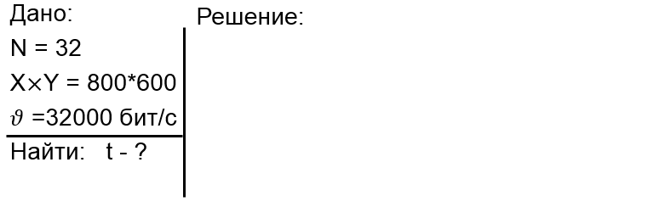
Сколько секунд потребуется микроспутнику, передающему информацию со скоростью 32000 бит/с, чтобы передать 32─цветное растровое изображение размером 800 на 600 пикселей, при условии что цвет кодируется минимально возможным количеством бит.

Slide 23
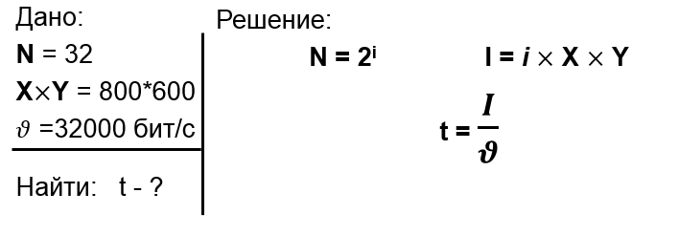
Решение задачи

Slide 24
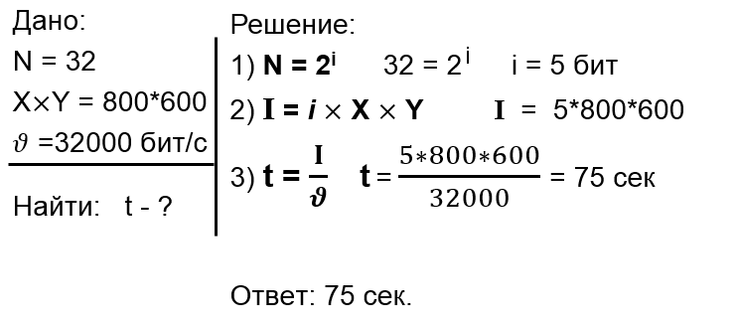
Решение задачи

Slide 25
Проверь себя
Перейдите по ссылке:
https://forms.gle/DWb8iGxunWGaVvFW9

Slide 26
Домашнее задание
Параграф 3.2, пункт 3.2.1
Вопросы и задания после параграфа: №1-3 устно.
Решите задачи на сайте «Решу ЕГЭ» №8396073
https://inf-ege.sdamgia.ru/test?id=8396073

Slide 27
Анкета
Перейдите по ссылке и ответьте на вопросы
https://forms.gle/yZESBAPTSvEqpBAo9

